Slide 1
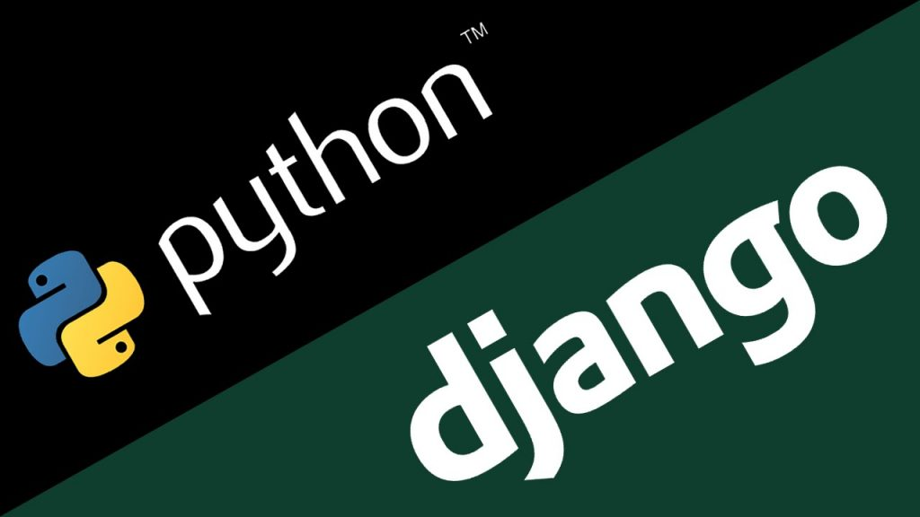

Slide 2
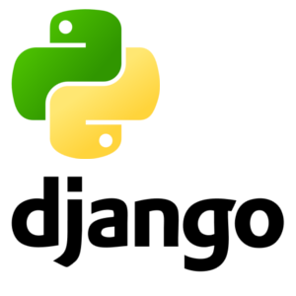
Django to wysokopoziomowa platforma Python Web, która zachęca do szybkiego rozwoju i czystego, pragmatycznego projektowania.
Zbudowany przez doświadczonych programistów zajmujących się wieloma problemami związanymi z tworzeniem stron internetowych, dzięki czemu możesz skupić się na pisaniu aplikacji bez konieczności wymyślania koła. To bezpłatne i otwarte oprogramowanie.

Slide 3
W terminalu(konsoli, shellu), w katalogu z projektami stwórz nowy folder, przejdź do niego, a w nim wpisz:
python -m venv wirtualka
(zostanie stworzony nowy folder wirtualka) - wszystkie instalowane instalowane zamiast do domyślnego katalogu (np.. Gdybyśmy potrzebowali dwóch różnych
Następnie wykonaj polecenie scripts\activate

Slide 4
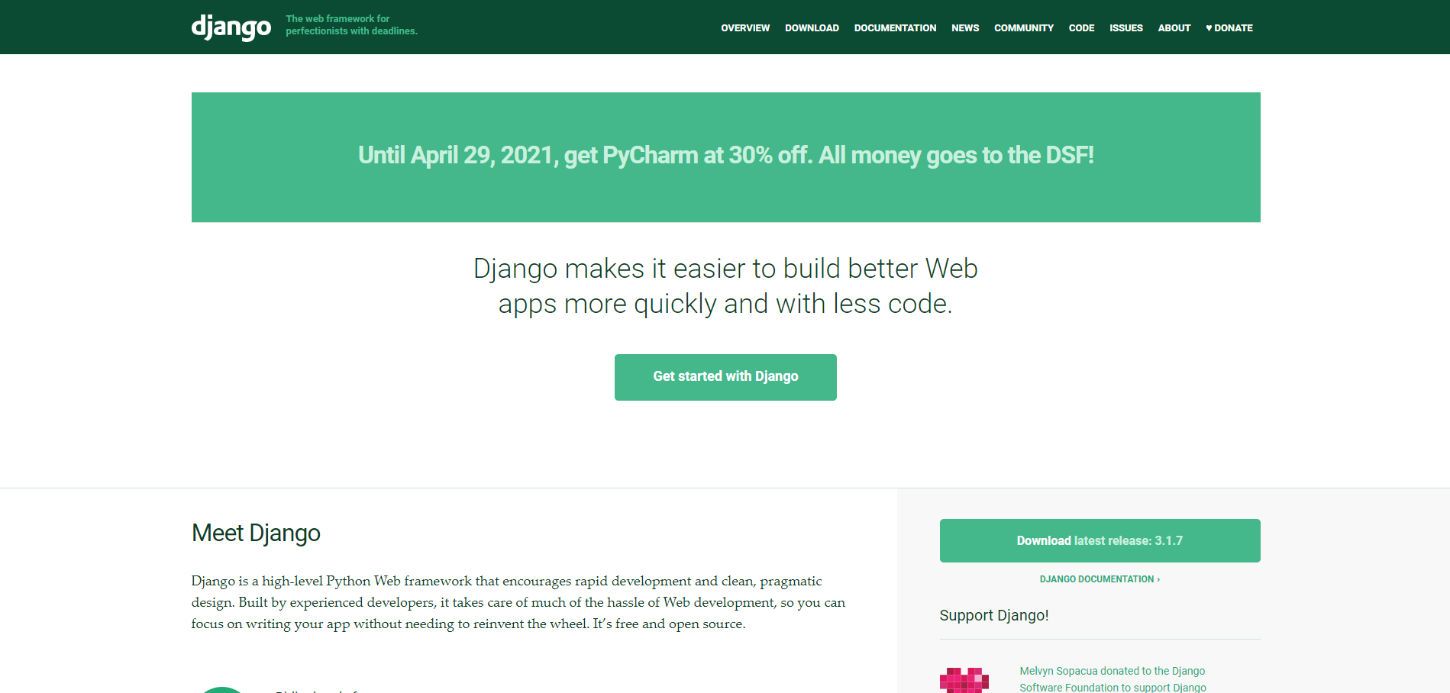
Oficjalna strona projektu Django: https://www.djangoproject.com/

Slide 5
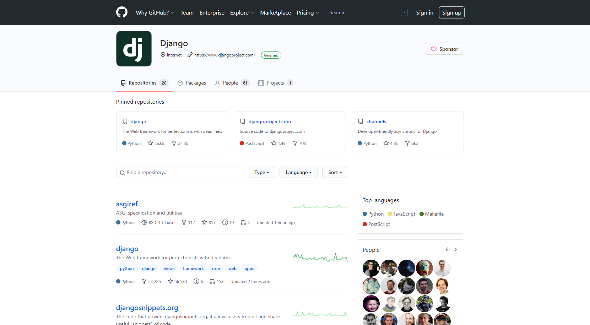
Strona na GitHubie Django: https://github.com/django/

Slide 6
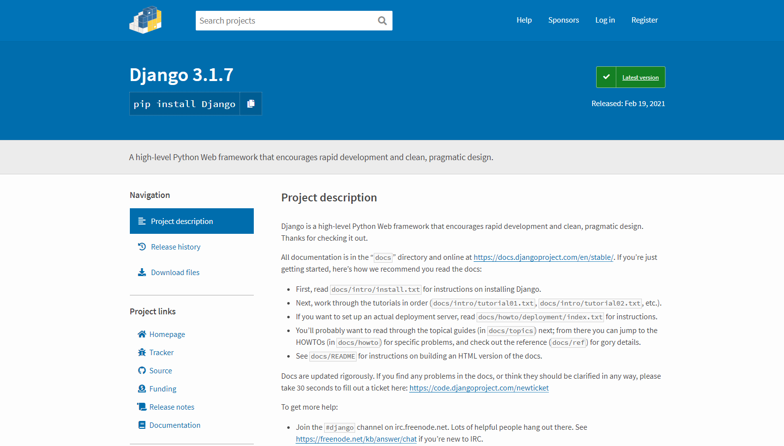
Strona z pakietem Django: https://pypi.org/project/Django/

Slide 7
pip – instalator pakietów Pythona, podstawowe narzędzie służące do zarządzania pakietami Pythona zgromadzonymi w repozytorium PyPI (Python Package Index);
Instalacja pakietu jest prosta. W konsoli wydajemy polecenie
pip install <package>
pip uninstall <package>

Slide 8
Instalacja Django za pomocą pakietu pip
pip install Django
lub
pip install Django==<numer wersji>
Istnieją też inne metody instalacji, np. pobranie pakietu ze strony projektu, czy z GitHuba

Slide 9
Sprawdzenie czy Django jest poprawnie zainstalowane, i informacja o zainstalowanej wersji
python -m django --version

Slide 10
Aby stworzyć nowy projekt w Django wydaj komendę:
django-admin startproject nazwaprojektu
Zostanie utworzony nowy projekt w katalogu o nazwie projektu

Slide 11
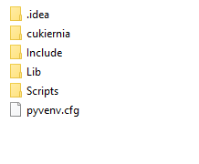
Przeglądamy pliki:
Na potrzeby prezentacji stworzono projekt cukiernia
katalog główny cukiernia/ jest pojemnikiem na projekt. Jego nazwa nie ma znaczenia dla Django;
Możesz zmienić jego nazwę na dowolną, jaką chcesz.

Slide 12
Przeglądamy pliki:
manage.py: Narzędzie linii komend, które pozwala Ci oddziaływać z tym projektem Django na wiele sposobów. Możesz przeczytać szczegóły na temat manage.py w django-admin and manage.py.
https://docs.djangoproject.com/pl/3.1/ref/django-admin/

Slide 13
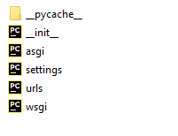
Przeglądamy pliki:
Wewnętrzny katalog cukiernia/ jest właściwym pakietem Pythona dla twojego projektu. Jego nazwa jest nazwą pakietu Pythona, którą musisz używać, aby zaimportować cokolwiek w tym pakiecie (np. urls).

Slide 14
Przeglądamy pliki:
cukiernia/__init__.py: Pusty plik, który mówi Pythonowi, że ten katalog powinien być uważany za pakiet Pythona.

Slide 15
Przeglądamy pliki:
cukiernia/settings.py: Ustawienia/konfiguracja dla tego projektu Django
Np. ustawienie polskiej wersji językowej konfigurujemy w sekcji LANGUAGE_CODE = 'pl'

Slide 16
Przeglądamy pliki:
cukiernia/urls.py: Deklaracje URL-i dla tego projektu Django; „spis treści” twojej strony opartej na Django. W tym wypadku są to 3 adresy: link do strony głównej, link do ankiet, oraz link do zaplecza administracyjnego
urlpatterns = [
path('', include('ankieta.urls')),
path('ankieta/', include('ankieta.urls')),
path('admin/', admin.site.urls),
]

Slide 17
Przeglądamy pliki:
cukiernia/asgi.py: Punkt wejściowy dla serwerów WWW kompatybilnych z ASGI do serwowania twojego projektu.
https://docs.pylonsproject.org/projects/pyramid-cookbook/en/latest/deployment/asgi.html

Slide 18
Przeglądamy pliki:
cukiernia/wsgi.py: Punkt wejściowy dla serwerów WWW kompatybilnych z WSGI do serwowania twojego projektu.
http://pikoto.net.pl/wsgi-for-django-czyli-jak-przygotowac-swoje-srodowisko/

Slide 19
Pierwsze uruchomienie serwera z django
python manage.py runserver
Można dodać port np. :3000, domyślnym portem jest port 8000

Slide 20
Pierwsze uruchomienie serwera z django
Dodanie aplikacji która wykonuje coś w ramach głównego programu
python manage.py startapp nazwa_naszej_aplikacji

Slide 21
Pierwsze uruchomienie serwera z django
W ramach naszego projektu dodamy aplikację ankieta
python manage.py startapp ankieta

Slide 22
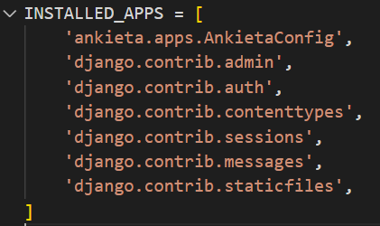
Bardzo ważne !
W pliku settings.py w sekcji #application definition
W Installed_Apps dodajemy nazwę naszej aplikacji
Sekcja Installed Apps informuje
Django jakie aplikacje są
zainstalowane.

Slide 23
Model naszej aplikacji
W modelu przechowujemy różne typy danych do naszej aplikacji. Pełna lista referencyjna typów danych znajduje się pod linkiem:
https://docs.djangoproject.com/en/3.1/ref/models/fields/

Slide 24
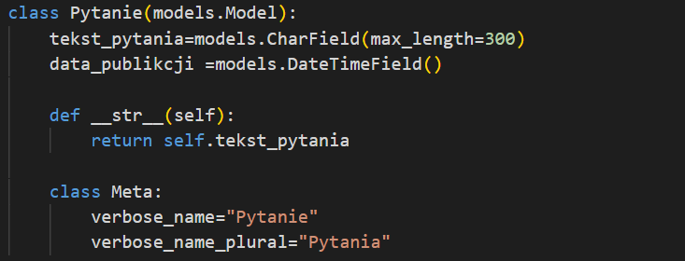
Model naszej aplikacji
Model to źródło informacji o Twoich danych. Zawiera podstawowe pola i zachowania danych, które przechowujesz. Zazwyczaj każdy model odpowiada jednej tabeli w bazie danych.

Slide 25
Pierwsze uruchomienie serwera z django
Migracja ustawień
python manage.py migrate
Czyli tworzenie bazy na podstawie modelu ORM
Dla wszystkich aplikacji które posiadają model danych i są zarejestrowane w pliku settings.py generowana jest struktura bazy danych.

Slide 26
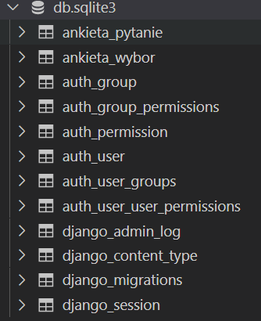
Pierwsze uruchomienie serwera z django
Po migracji zostanie utworzona baza sqlite ze strukturą danych przygotowanych w modelu.

Slide 27
Zarządzanie aplikacją – panel administracyjny
http://127.0.0.1:8000/admin
Aby zalogować się do panelu administracyjnego należy:
Wydać polecenie: python manage.py createsuperuser
Efektem tego działania polecenia jest dialog pozwalający stworzyć administratora serwisu

Slide 28
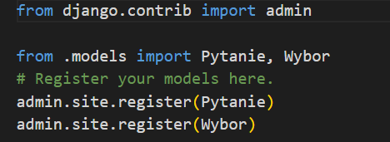
Model naszej aplikacji
Aby dane naszego modelu były widoczne w panelu administracyjnym aplikacji należy w pliku admin.py w folderze naszej aplikacji ankieta dodać następujący wpis:
Gdzie :
Pytanie i Wybór to klasy z naszego modelu

Slide 29
Model naszej aplikacji
Aby w Panelu administracyjnym pojawiła się nazwa pola z naszej klasy reprezentując domyślny tekst jednego z pól do naszego modelu musimy dodać

Slide 30
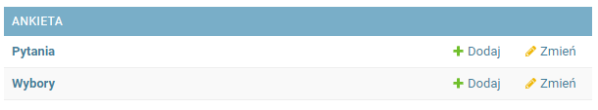
Model naszej aplikacji
Aby w Panelu administracyjnym dowolnie nazwać nasze klasy dodajemy właściwość Meta:

Slide 31
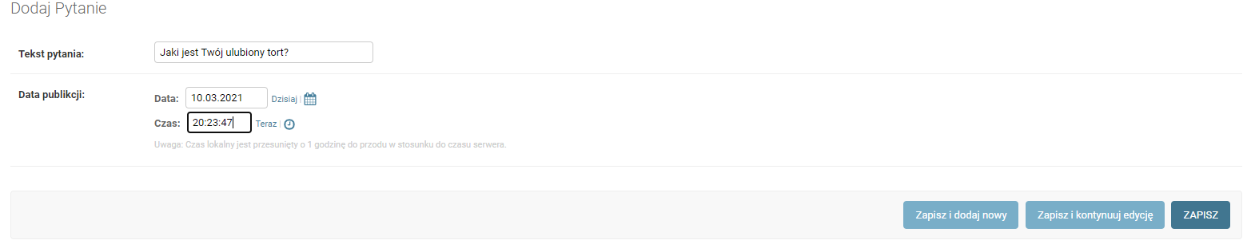
Model naszej aplikacji
Od tej pory możemy uzupełniać wartości w naszej bazie w panelu administracyjnym:

Slide 32
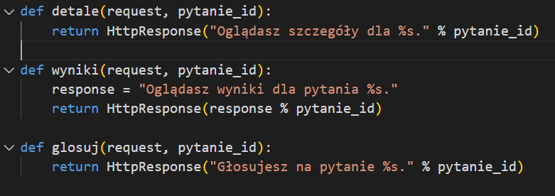
Budowanie widoków dla aplikacji Ankieta
W aplikacji ankieta tworzymy widoki w pliku views.py dla możliwości przeglądania detali, wyników i możliwości wzięcia udziału w ankiecie. W pierwszym etapie tworzym makietę widoków bez dostępu dodanych.

Slide 33
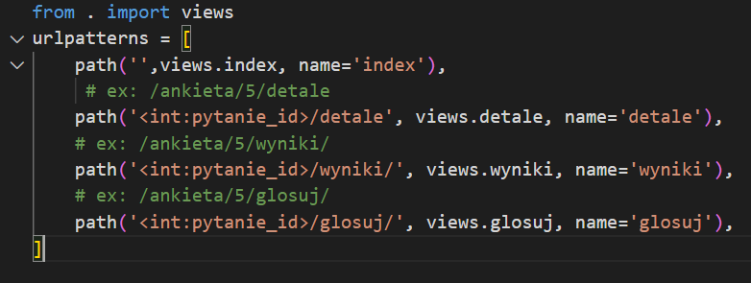
Budowanie widoków dla aplikacji Ankieta
Aby w aplikacji ankieta można było nawigować po widokach w pliku urls.py w katalogu ankieta dodajemy routing do tych widoków.

Slide 34
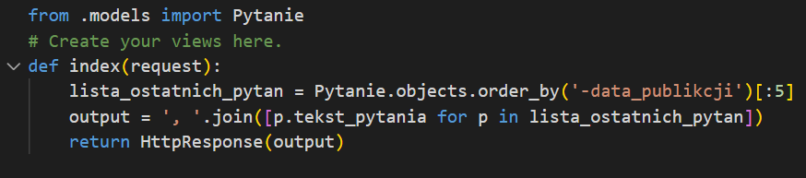
Budowanie widoków dla aplikacji Ankieta
Kolejnym krokiem jest budowanie widoku który zwraca dane z bazy danych. Pierwszym widokiem będzie index naszej aplikacji.
Może się zdarzyć, że w VSC nie zostanie rozpoznany element objects. Należy zastosować wtedy ustawienia z następnego slajdu.

Slide 35
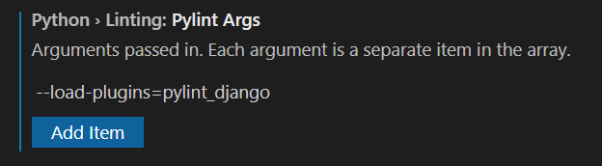
Budowanie widoków dla aplikacji Ankieta
W przypadku nie rozpoznawnia przez VSC elementu object postępujemy wg. następującej procedury:
Instalujemy z linii poleceń: pip install pylint-django
W ustawieniach VSC wyszukujemy Preferences: Configure Language Specific Settings i w zakładce szukamy opcji python.linting.pylintArgs
Do opcji dodajemy wartość: --load-plugins=pylint_django

Slide 36
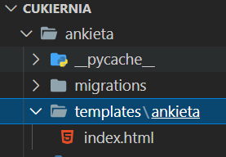
Budowanie widoków templates
Templates to szablon w postaci pliku html. Tworzymy go w folderze:
nasza_aplikacja\templates\ nasza_aplikacja\plik.html
W przypadku rozwiązania naszej aplikacji konstrukcja wygląda następująco:

Slide 37
Budowanie widoków templates
Templates to szablon w postaci pliku html. Tworzymy go w folderze:
nasza_aplikacja\templates\ nasza_aplikacja\plik.html
W przypadku rozwiązania naszej aplikacji konstrukcja wygląda następująco:

Slide 38
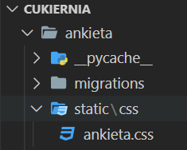
Folder static
Dobrą praktyką w aplikacji jest utworzenie folderu statycznego w którym umieszczamy obrazy, pliki css i inne elementy które nie są dynamiczne
W przypadku rozwiązania naszej aplikacji konstrukcja wygląda następująco:

Slide 39
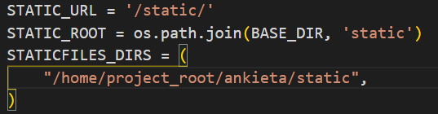
Folder static
Aby folder static działał poprawnie, konieczne jest skonfigurowanie pliku settings.py
W pliku settings.py ustawiamy parametry dla zidentyfikowania folderów statycznych

Slide 40
Budowa plików template
Pliki template pozwalają na budowanie rozbudowanych serwisów bazujących na wielu małych szablonach:
Index.html
Lista.html
Dane.html
SpecjalnaLista.html
base.html

Slide 41



Budowa plików template
Pliki template pozwalają na budowanie rozbudowanych serwisów bazujących na wielu małych szablonach:
Ładowanie danych statycznych
Index.html
base.html
…Dalszy kod
Blok w kodzie do załadowania elementów z innych plików
Rozszerzenie pliku index.html o zawartość base.html

Slide 42
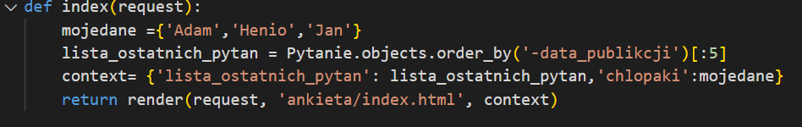
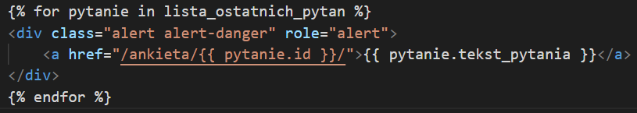
Skąd się biorą dane w pliku template?
Dane do pliku template są wstrzykiwane z pliku view.py. Możemy z niego pobrać każdą zmienną która znajduje się w słowniku context:
W naszym przykładzie do słownika wstawiamy dwie listy, w template będziemy je wywoływać
przez ich etykiety

Slide 43
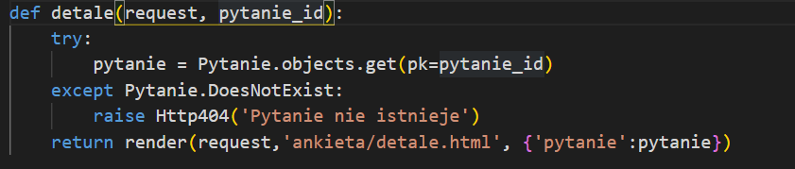
Jak łapać błędy w widokach
Konstrukcja try except pozwala na łapanie błędów związanych z niepoprawnym adresem lub brakiem parametru w requescie. Konieczne jest zaimportowanie from django.http import Http404
Przykład

Slide 44

Jak łapać błędy w widokach
Konstrukcja try except pozwala na łapanie błędów związanych z niepoprawnym adresem lub brakiem parametru w requescie. Konieczne jest zaimportowanie from django.http import Http404
Przykład – wersja krótsza
get_object_or_404

Slide 45
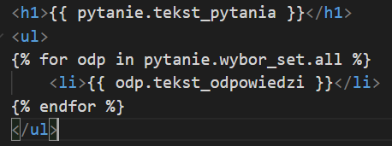
Template z rekordami zależnymi
Aby wyświetlić stronę na podstawie danych z rekordami zależnymi np.: Pytanie – Odpowiedzi należy zastosować iterację po secie danych które są zależne za pomocą klucza obcego.
Przykład – pytanie.wybor_set.all

Slide 46
Usuwanie z template wpisanych na sztywno adresów
Adres <li><a href="/ankieta/{{ pytanie.id }}/">{{ pytanie.text_pytania }}</a></li> jest wpisany na sztywno. Lepszym rozwiązaniem jest wprowadzenie adresu na podstawie pliku urls.
Przykład –

Slide 47
Przestrzeń nazw
W przypadku używania taga {% url %} aby rozróżnić kilka takich samych podstron w różnych aplikacjach należy dodać przestrzeń nazw
app_name =„ankieta”
Template będzie miał wtedy postać:

Slide 48
Formularze
W przypadku używania taga {% url %} aby rozróżnić kilka takich samych podstron w różnych aplikacjach należy dodać przestrzeń nazw
app_nam =„ankieta”
Template będzie miał wtedy postać:

